Slide 1

Comité Técnico Subsistema
Formación y Capacitación para la Innovación
Ministerio de Educación Nacional
14 de mayo de 2019

Slide 2


¿Por qué el MNC es un instrumento importante para el SNIA?
SNIA Ley 1876/2017
Objetivos del MNC
Subsistema de Formación y Capacitación para la Innovación Agropecuaria (Art. 19)
Fomentar la calidad y pertinencia de la oferta educativa y formativa a través de la articulación entre la educación, la formación y el trabajo.
Reconocer los aprendizajes adquiridos a lo largo de la vida para facilitar la movilidad y la progresión educativa, formativa y laboral.
Orientar e informar de manera transparente a las personas sobre las oportunidades de cualificación y desempeño laboral que existen en el país.
Este subsistema velará por la calidad y pertinencia de los programas de formación y capacitación dirigidos a generar competencias para la investigación, el desarrollo tecnológico, la extensión agropecuaria y la innovación, a través de la expedición de lineamientos y políticas orientadas a dichos objetivos, entre otras acciones.

Slide 3

Convenio 1436 de 2017
MEN-AGROSAVIA
Objeto
Aunar esfuerzos técnicos, administrativos y financieros para continuar con el diseño de las cualificaciones del área de cualificación de agropecuaria como parte de la estrategia del gobierno para reducir las brechas de capital humano.
Vigencia:
Fecha de inicio: 13 de diciembre de 2017
Fecha de terminación: 31 de octubre de 2018

Slide 4
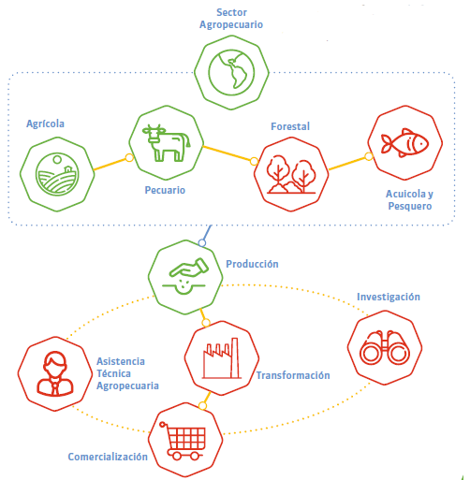
1.
Diseño de cualificaciones
Alcance del Proyecto
Área de cualificación Agropecuario
El sector agropecuario colombiano está compuesto por las actividades de producción, comercialización e investigación en los subsectores agrícola, pecuario, forestal y acuicultura y pesca.
El diseño de las cualificaciones excluye las actividades de Agroindustria, pues hace parte de otra área de cualificaciones dedicada a la transformación de alimentos. Por tanto el foco de análisis de las cualificaciones propuestas incluye actividades de transformación primaria con algunos componentes de comercialización de productos primarios, investigación, administración, entre otros conceptuados desde las competencias.
Inició: 13 de diciembre de 2017
Finalizó: 31 de octubre de 2018

Slide 5

Sistema Educativo
Colombiano
28
Cualificaciones
UNIVERS.
Y TÉCNICA
ETDH
SENA
8
* Doctorado
7
1
1
1
1
1
* Especialista
* Magister
6
2
3
1
1
* Profesional U.
* Esp. Técn.
1
1
2
* Técnico Prof.
* Tecnólogo.
* Normalista
* Técnico Prof.
* Tecnólogo.
5
1
2
1
2
* Técnico Laboral
4
3
1
1
* Técnico Laboral
* Técnico
en…
2
1
1
2
* Auxiliar u
Operario en…
1

Slide 6
Trayectorias de cualificación - área de cualificación agropecuaria
Nivel MNC
Nivel 2
Nivel 3
Nivel 4
Nivel 5
Nivel 6
Nivel 7
Producción agrícola. (TL)
Soporte a actividades productivas agrícolas. (TG)
Gestión de la producción agrícola (PU)
Ciencias Agrícolas (MA)
Agroecología (EU)
Apoyo en labores auxiliares pecuarias (TL)
Asistencia veterinaria. (TL)
Veterinaria (PU)
Producción pecuaria (TL)
Soporte a la producción, asistencia técnica y extensión pecuaria (TP)
Gestión de la producción pecuaria (PU)
Salud y producción pecuaria (MA)
Genética y mejoramiento animal (EU)
Producción y cosecha forestal y agroforestal (TL)
Soporte en el desarrollo de proyectos forestales y agroforestales (TG)
Gestión de proyectos forestales (PU)
Agroforestería (MA)
Apoyo en labores de producción agrícola y forestal (TL)
Dirección agropecuaria (MA)
SECCIÓN ACUICULTURA Y PESCA
Actividades de gestión de la acuicultura (TL)
Gestión de la producción y extracción de especies acuáticas (PU)
Investigación en acuicultura y pesca (MA)
Marinero de cubierta (TL)
Pesca Marítima
(Área Regulada por la DIMAR)
Oficial de pesca de altura (TG)
Siglas
Patrón de pesca artesanal (TL)
Patrón de pesca (TL)
Oficial de pesca (TL)
Capitán de pesca de altura (ET)
TL: Técnico Laboral
TP: Técnico Profesional
TG: Tecnólogo
ET: Especialización tocológica
PU: Profesional Universitario
EU: Especialización Universitaria
MA: Maestría
Convenciones
Agrícola
Pecuario
Forestal
Acuicultura y Pesca
Transversales

Slide 7
2.
Fomento de oferta educativa basada en cualificaciones
Componentes | Actividades
Fomento de oferta basada en cualificaciones | 1. Selección de IES para establecer la alianza de diseño de oferta basada en cualificaciones
 | 2. Alianzas con la IES para el diseño de oferta basada en cualificaciones
 | 3. Diseño de programas académicos basados en cualificaciones
2019 - 5 programas diseñados basados en las cualificaciones de los catálogos
1
proceso
Criterios de selección
Análisis oferta IES
Actividad | Responsable
Invitación a las Instituciones de Educación Superior | Ministerio de Educación
Recepción de las Cartas de interés | Instituciones de educación superior
Entrega de formato para presentación de propuestas | Ministerio de Educación
Recepción de las propuestas para el desarrollo de los proyectos según formato del MEN | Instituciones de educación superior
Firma de convenios | Ministerio de Educación/ Instituciones de educación superior
Desarrollo de la participación | Instituciones de Educación Superior
IES públicas y privadas, con oferta en programas ÉS
Fomentar oferta educativa que respondan a las necesidades de al menos uno de los sectores que se relacionan a continuación: Agropecuario, Cultura, A, Eléctrico, Electrónico, Transporte y Logística.
Estar al día en el reporte de indicadores del SNIES.
No presentar sanciones en los últimos 3 años.
Presentar propuesta de acuerdo con los lineamientos y tiempos establecidos por el MEN
Manifestar el interés por diseñar un programa académico tomando como referente las cualificaciones que hacen parte de cada uno de los catálogos sectoriales.
163
Instituciones
72
Agropecuario
100
Electricidad y Electrónica
55
Transporte y Logística
22
Cultura
Duración estimada 7 meses
Avances
Ficha técnica
Criterios de selección
Propuesta técnica
Análisis oferta IES

Slide 8

Apoyo permanente de:

Slide 9
#LaEducaciónEsDeTodos
Mineducacion
@Mineducacion
@Mineducacion

